Slide 1

運算思維導向資訊科技教學
Computational Thinking and Computer Science Education
第五屆師資培育國際學術研討會-各科教材教法
【素養導向師資培育工作坊主題演講】
場次一 資訊科技
臺北市立第一女子高級中學 陳怡芬
yfchen@gapps.fg.tp.edu.tw

Slide 2
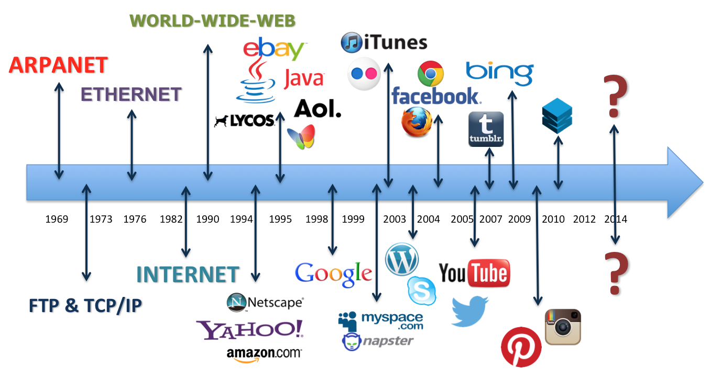
Since 1994 ~
系統
管理
教室管理
網管
網站架設
資訊
教師
競賽
培訓
程式教學
專題研究
創新教學
資訊
組長
社團
指導
環境規畫
教師研習
計畫執行
北一女中 1995
課綱委員 教科書審查委員
My Dream
  北一女中開放式課程計畫
  運算思維教學網站

Slide 3
COURSES
資訊科技概論-課綱內容(VB,C,C++,APP Inventor, GameMaker…)
數理資優班專題研究-程式設計(C/C++/MatLab)、資料結構、演算法、研究方法、研究寫作
資訊研究社-程式設計(VB,Java,APP Inventor, C, C++, Python)，網頁設計(HTML,PHP, CSS…)、網管
競賽培訓課程-進階程式設計(C)、資料結構、演算法、解題技巧
程式設計選修(C/C++)
特色選修-問題解決與程式設計(C/C++/Python/MSLogo/Scratch…)
特色選修-運算思維與程式設計(C/C++/Python/Scratch…)
教師研習 – 基礎電腦應用、基礎程式設計、網頁設計、網站架設(MOODLE, Blog)、教學網站管理、資訊融入教學應用…

Slide 4
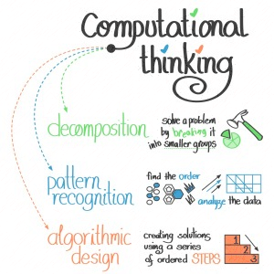
Outline
資訊科技教育發展
運算思維概念與教學重點
生活中的運算與思考
運算思維導向課程設計
運算思維教材資源

Slide 5
Outline
資訊科技教育發展
運算思維概念與教學重點
生活中的運算與思考
運算思維導向課程設計
運算思維教材資源

Slide 6
我國資訊科技課程的發展
Programming
程式技能
Application
軟硬體應用
Problem Solving
問題解決
與電腦科學
Computational Thinking
運算思維
108(2019)
95(2006)
84(1995)
73(1984)
我國資訊科技教育經過幾次的變革，逐漸由操作技能導向的課程演變為高階能力導向之課程
（吳正己，2010）

Slide 7
各國資訊科技課程趨勢
ICT
Information fluency
Computational Thinking
STEM Education
2014~
2011~
2003~
~2003
  美國2012年
  英格蘭2014年
  美國 CSTA 2011年英格蘭 2013年
  美國 CSTA 2003年
  荷蘭 2007年
  德國 2008年
隨著資訊科技的發展與教育理念的變遷，各國不斷修正資訊科技教育的目標與內涵

Slide 8
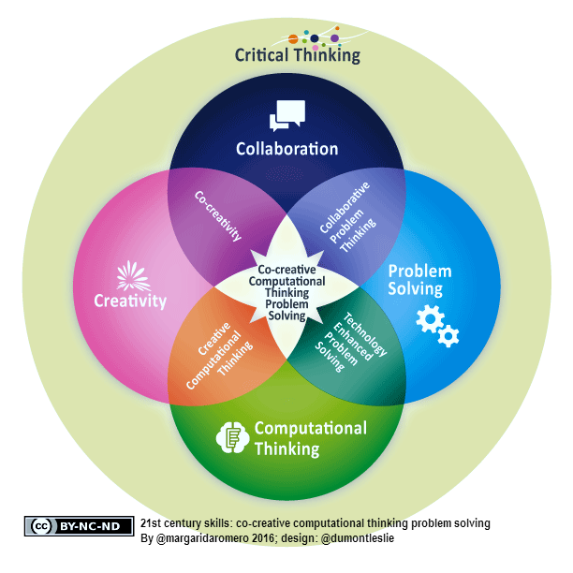
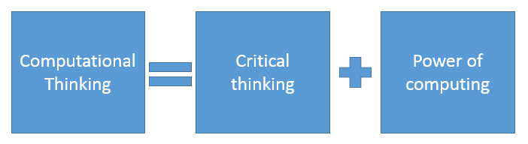
新課綱核心素養 -運算思維
透過電腦科學相關知能的學習
培養邏輯思考、系統化思考等運算思維
藉由資訊科技之設計與實作
增進運算思維的應用能力、解決問題能力、團隊合作以及創新思考

Slide 9
Outline
資訊科技教育發展
運算思維概念與教學重點
生活中的運算與思考
運算思維導向課程設計
運算思維教材資源

Slide 10
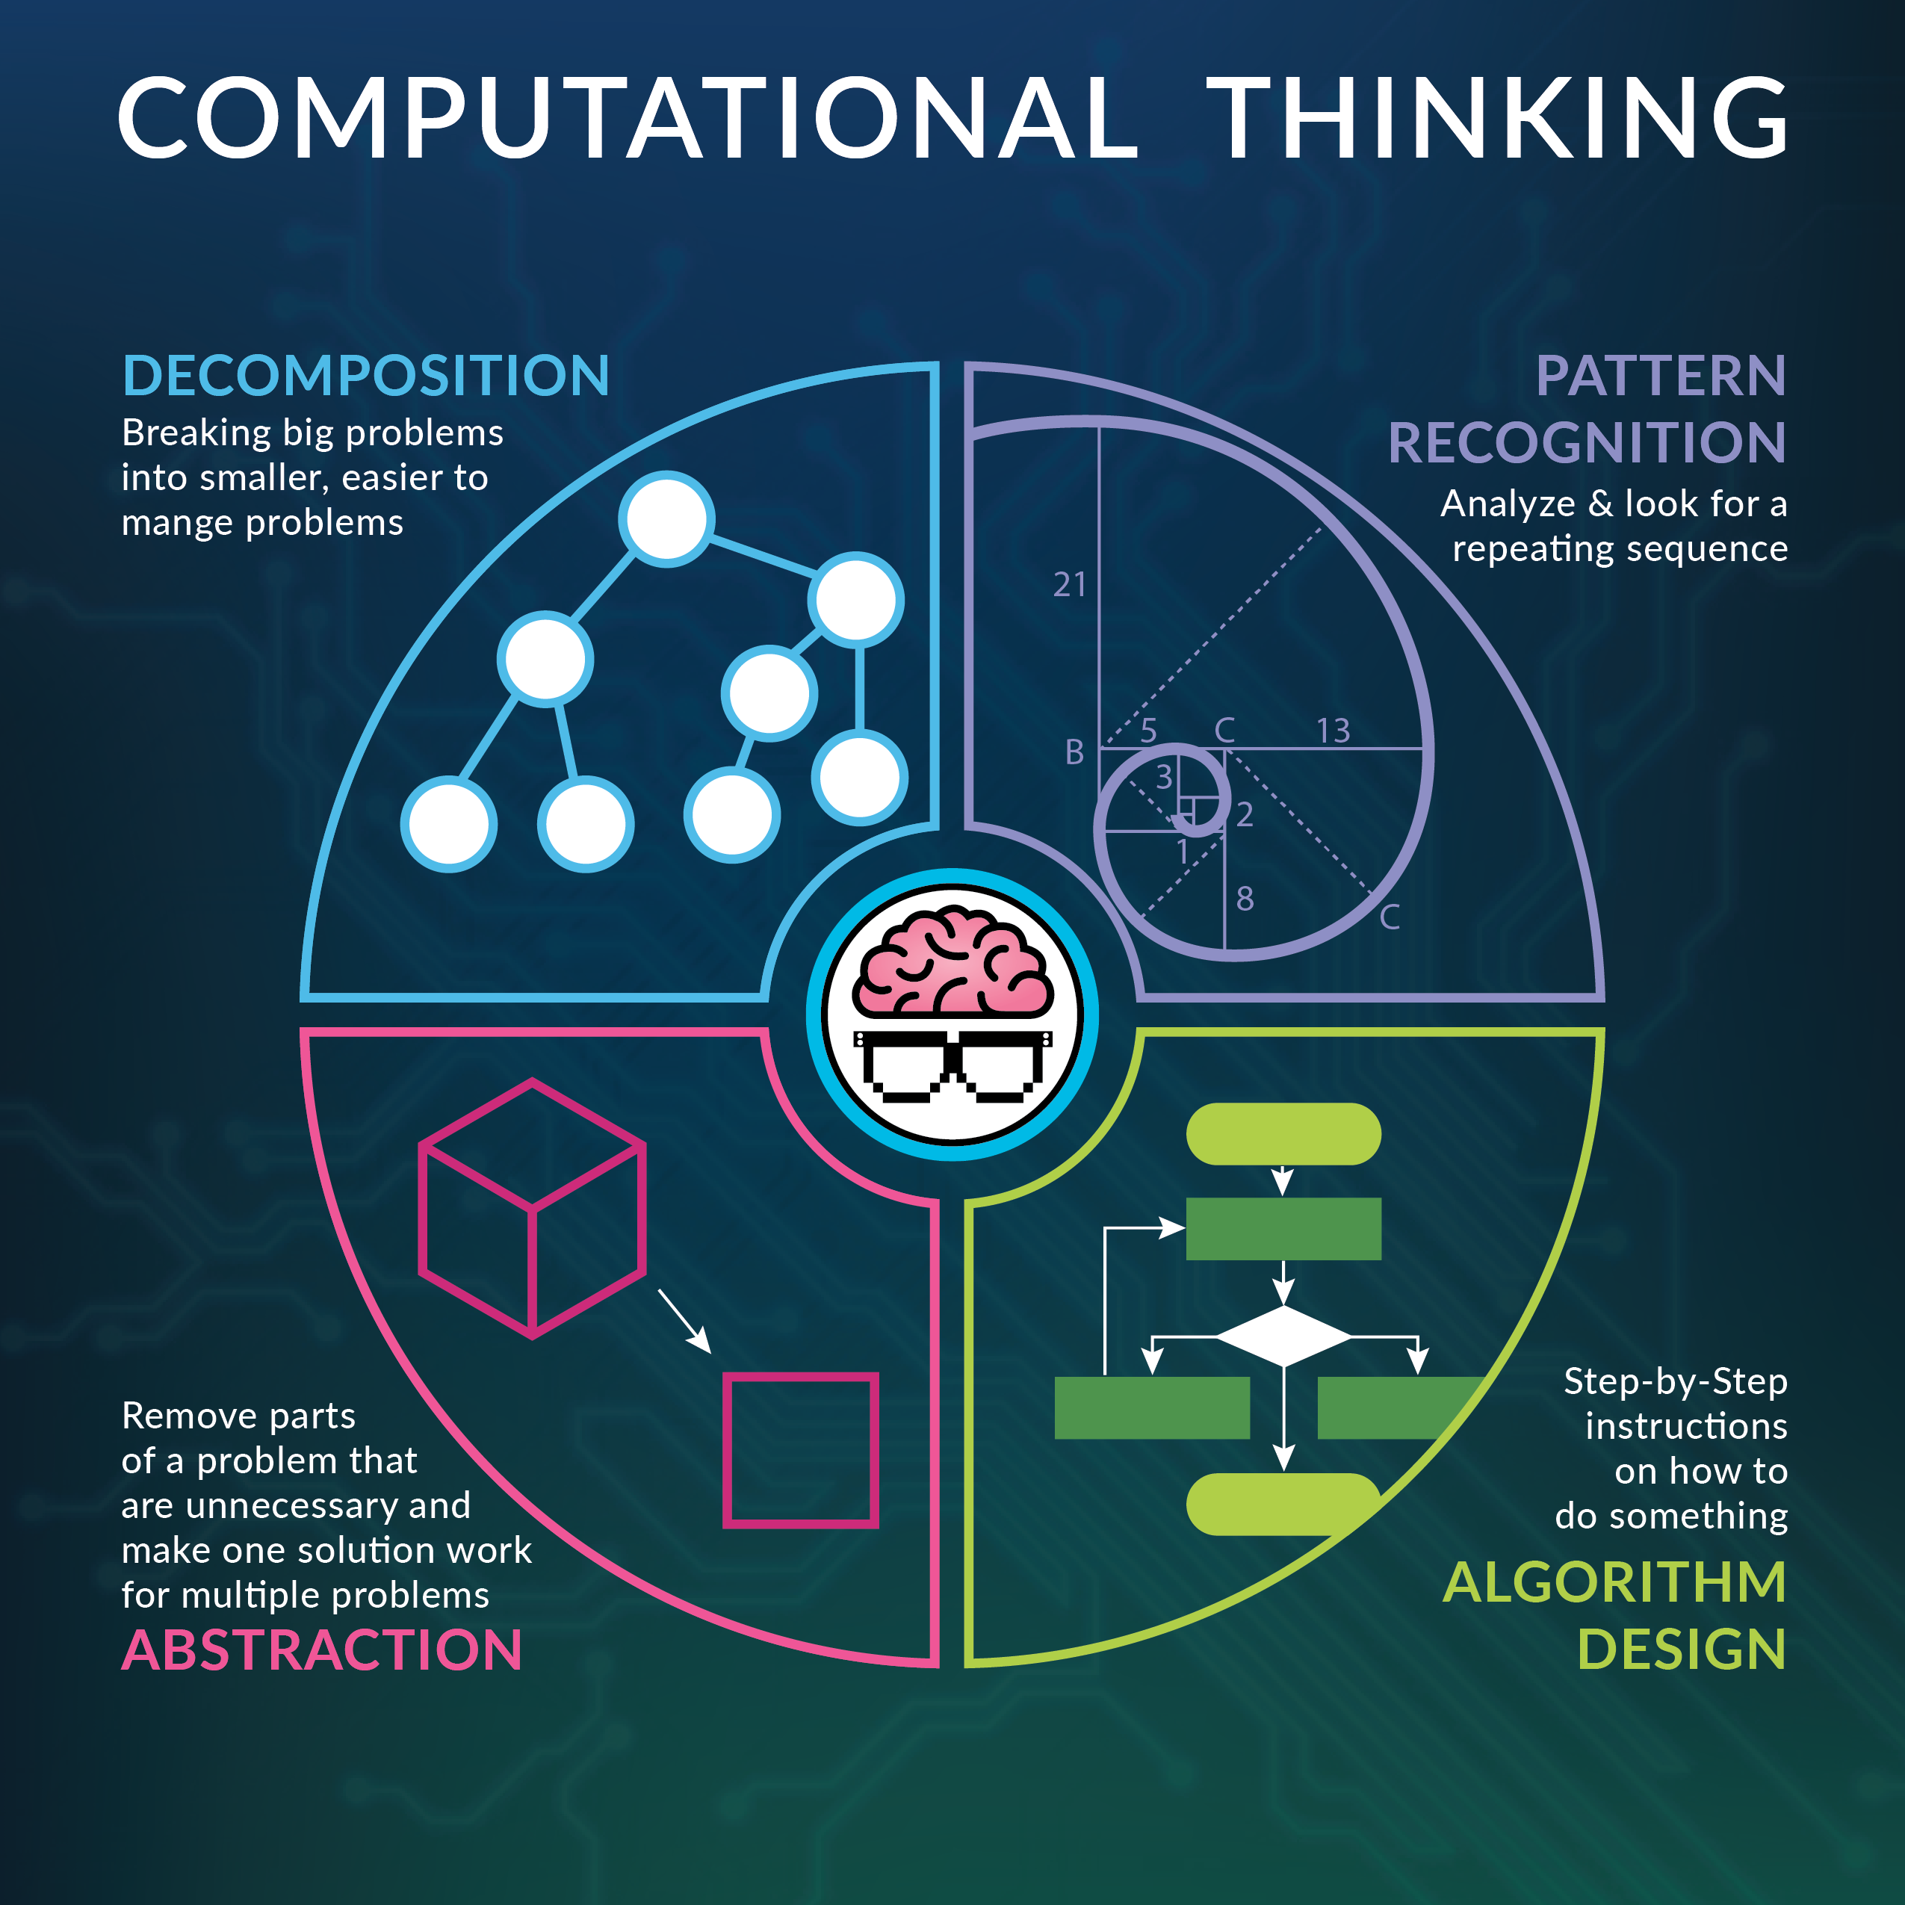
“Computational Thinking is the thought processes involved in formulating problems and their solutions so that the solutions are represented in a form that can be effectively carried out by an information-processing agent.”
– Cuny, Snyder, Wing
https://www.computationalthinkers.com/product/computationalthinking/

Slide 11
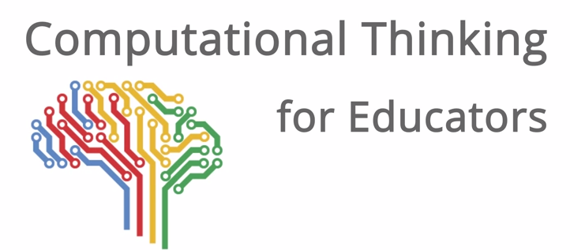
運算思維CT Concepts
問題拆解 Decomposition
抽象化 Abstraction
樣式辨識 Pattern Recognition
自動化 Automation
資料
搜集分析表達
Data Analysis Representation
演算法設計 Algorithm Design
樣式一般化 Pattern Generalization
CT concepts are the
mental processes (e.g. abstraction, algorithm design, decomposition, pattern recognition, etc) and tangible outcomes (e.g. automation, data representation, pattern generalization, etc)
associated with
solving problems in computing.
https://edu.google.com/resources/programs/exploring-computational-thinking/#!ct-overview
Notes:
Google也對運算思維做了定義:
種利用運算解決問題所需之心智力成與具體產出，所以是包含了解決問題所需要的思考歷程(怎麼想的)以及實踐的方式
要實際把東西做出來，解題的程式、資料的實體表徵等

Slide 12
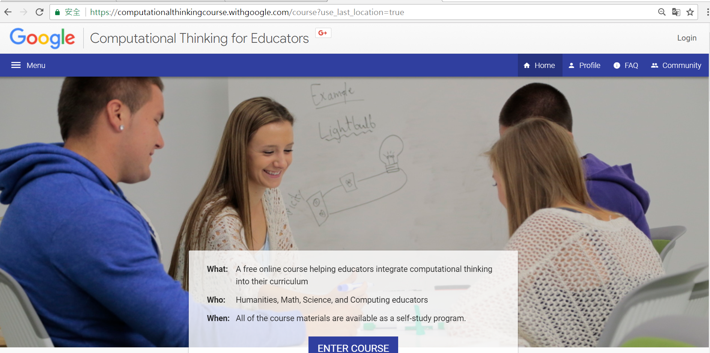
Computational thinking course with Google
https://computationalthinkingcourse.withgoogle.com/course?use_last_location=true

Slide 13
Computational Thinking Concepts Guide
Concepts, Definitions, and Teaching Tips
Decomposition is breaking down data, processes, or problems into smaller, manageable parts
Pattern Recognition is observing patterns, trends, and regularities in data
Abstraction is identifying and extracting relevant information to define main idea(s)
Algorithm Design is creating an ordered series of instructions for solving similar problems or for doing a task
Automation is having computers or machines do repetitive tasks
Data Collection is gathering information
Data Analysis is making sense of data by finding patterns or developing insights
Data Representation is depicting and organizing data in appropriate graphs, charts, words, or images
Pattern Generalization is creating models, rules, principles, or theories of observed patterns to test predicted outcomes
from: https://docs.google.com/document/d/1i0wg-BMG3TdwsShAyH_0Z1xpFnpVcMvpYJceHGWex_c/edit

Slide 14
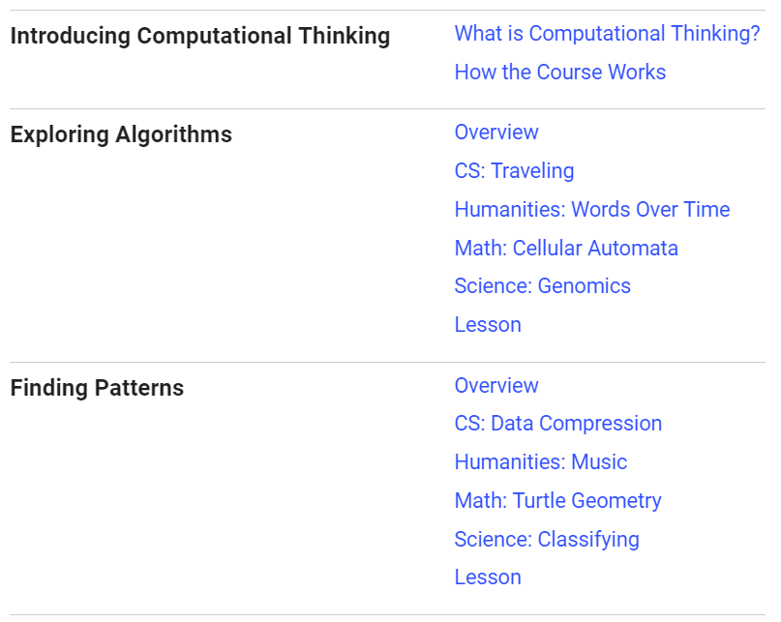
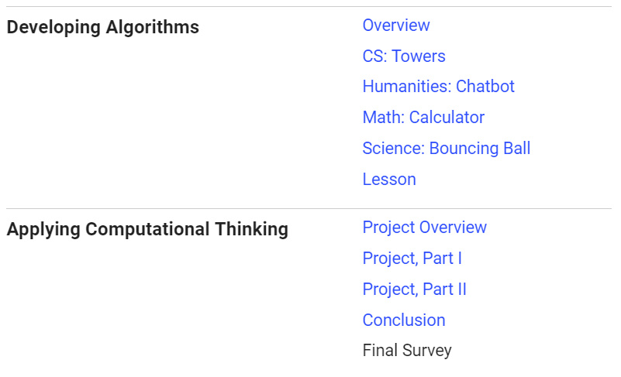
Course Content
Computational thinking course with Google
https://computationalthinkingcourse.withgoogle.com/course?use_last_location=true

Slide 15
Outline
資訊科技教育發展
運算思維概念與教學重點
生活中的運算與思考
運算思維導向課程設計
運算思維教材資源

Slide 16
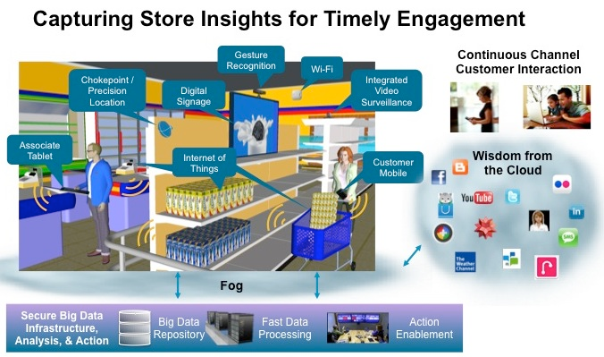
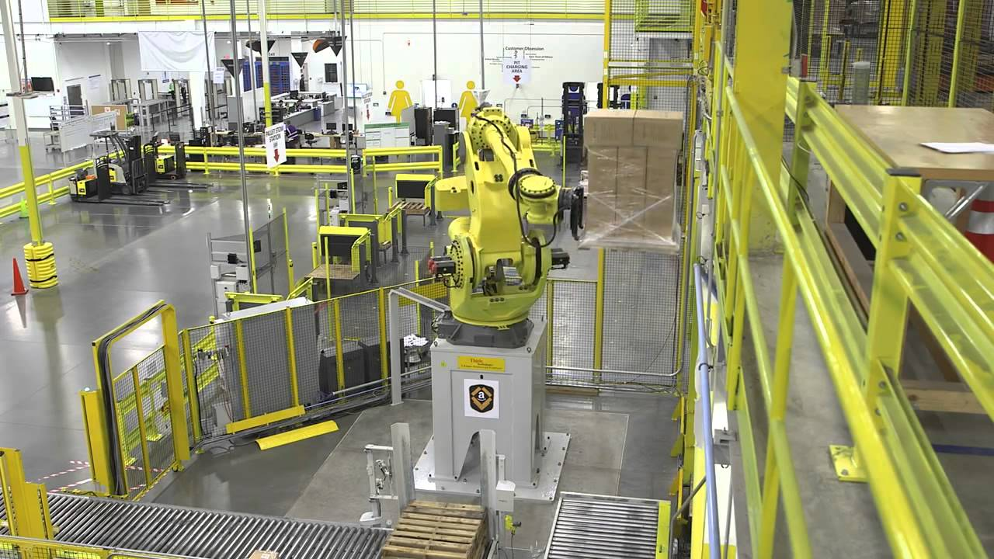
生活中無處不在的運算與思考
Paul Schottmiller - March 19, 2013
Amazon warehouse robots
https://www.youtube.com/watch?v=3eQAFVetNGI
Notes:
現在我們正處在一個運算的時代，不論食衣住行都有運算涉入，搭計程車、購物(amonzon的倉儲機器人)、
左上角這張圖顯示在實體店面如何透過IoT、Wifi、監視錄影分析、行動device追蹤客戶的行為，給予互動式的回饋
所以論到何處，現在慢慢的週邊所有的服務幾乎都跟運算脫不瞭關係

Slide 17
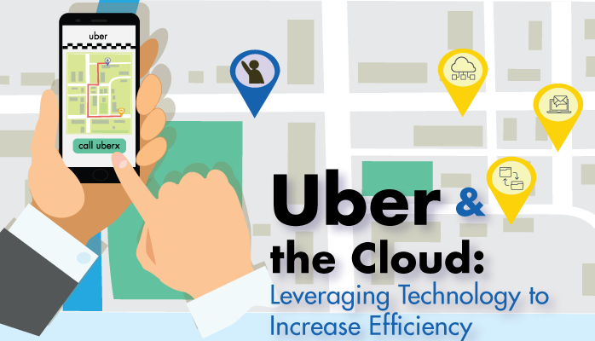
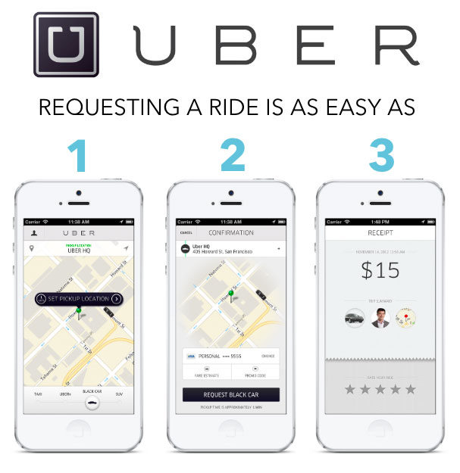
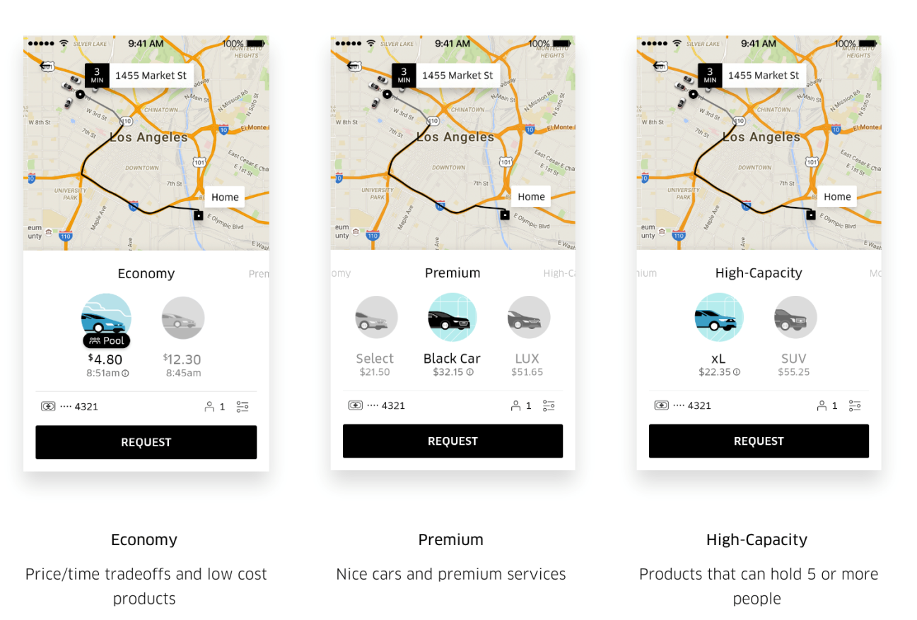

Slide 18
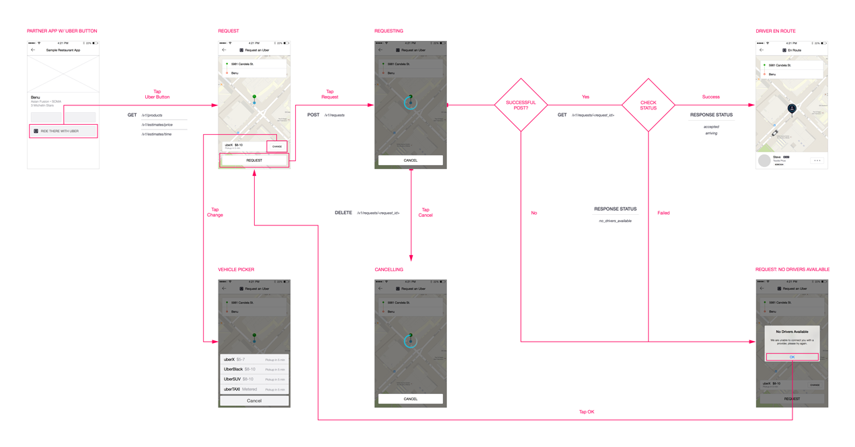

Slide 19
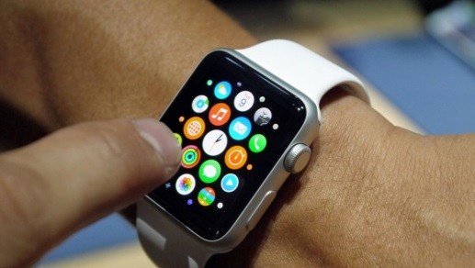
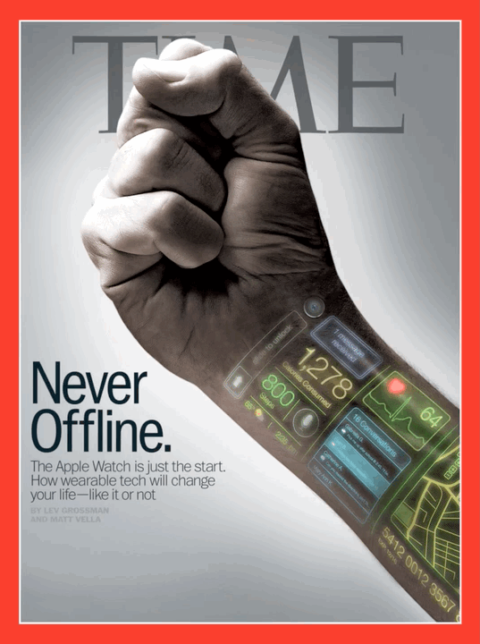
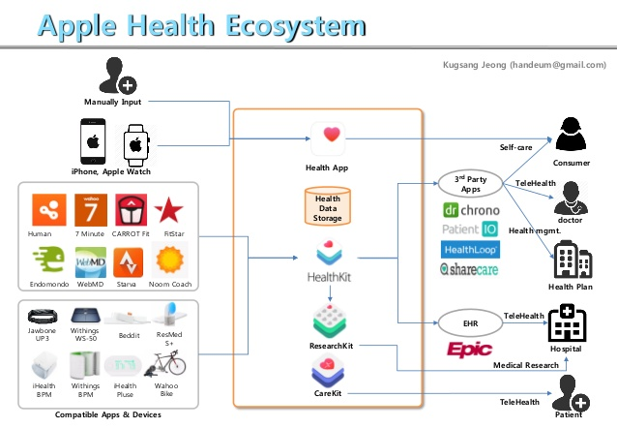
APPLE Watch

Slide 20

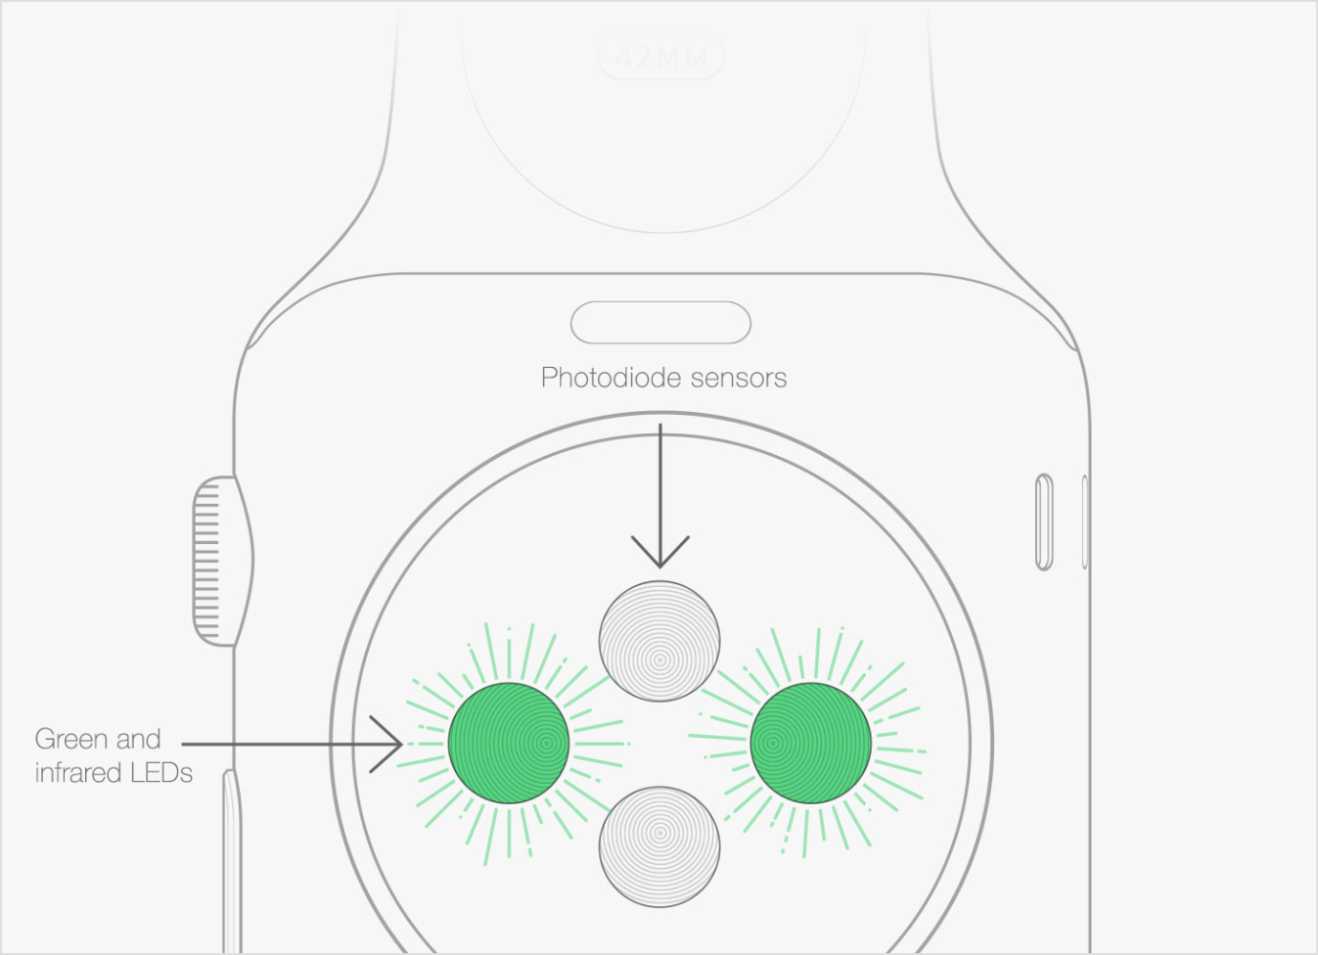
APPLE Watch Sensor
How to Detect our body information?
  加速度感應器、陀螺儀
  心率感應器
LED 光測器
  打綠光在皮膚上、藉由血液的吸收量差異來計算心跳的頻率 更細緻地分辨心跳的頻率或血液的組成，分辨使用者的身份

Slide 21
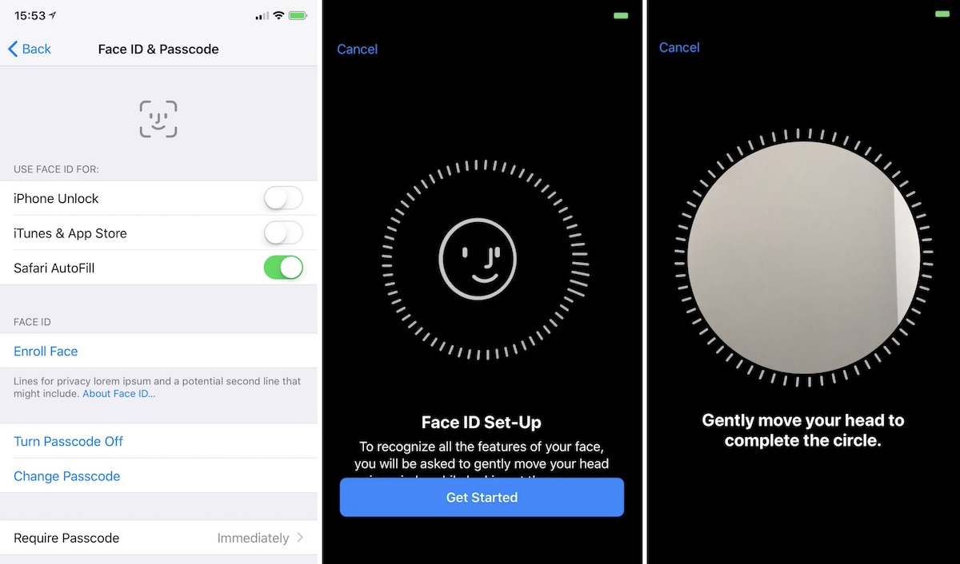
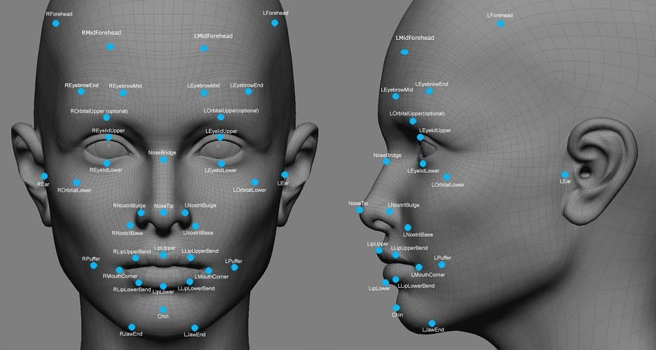
IPHONE X Face ID

Slide 22
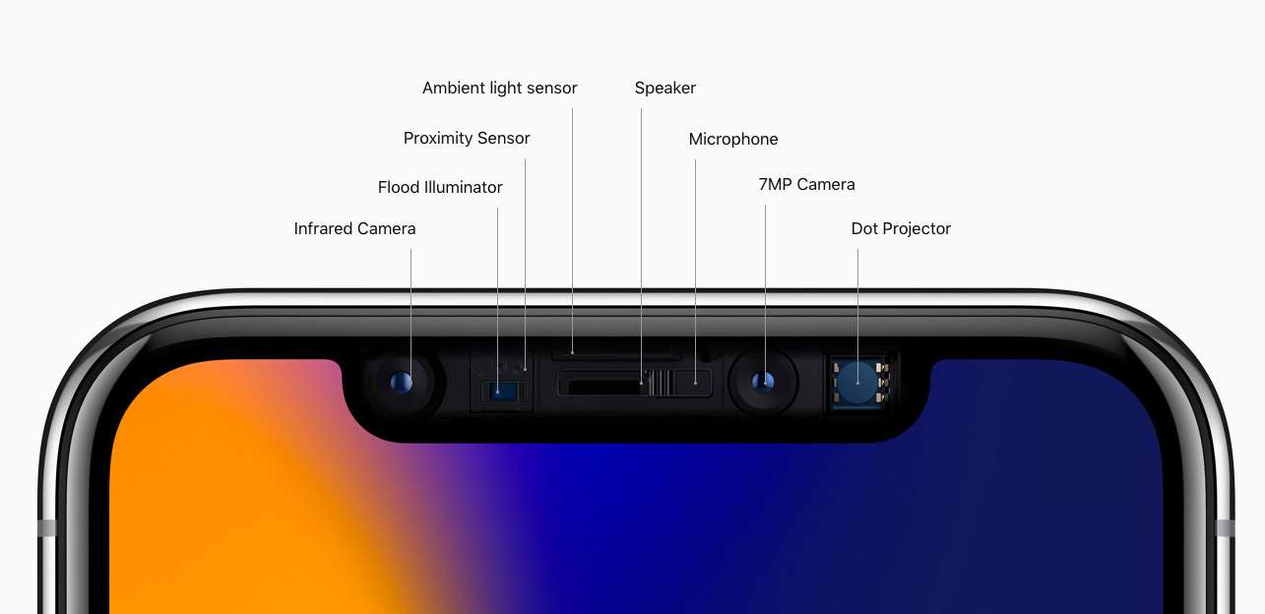
IPHONE X Sensors

Slide 23
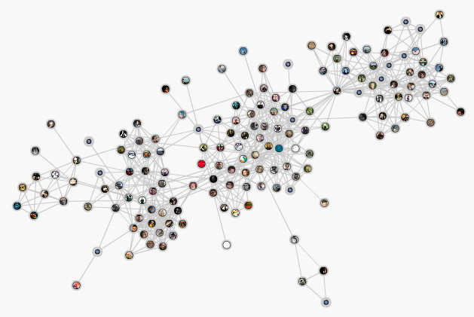
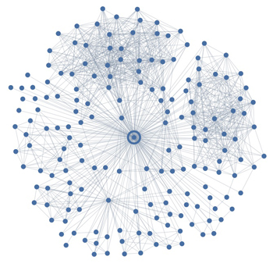
Social Graph

Slide 24
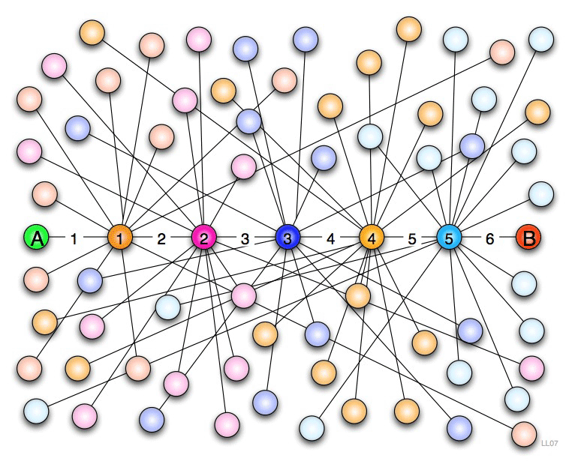
六度分隔理論
Six Degrees of Separation
此理論認為世界上任何互不相識的兩人，只需要很少的中間人就能夠建立起聯繫。
哈佛大學心理學教授 斯坦利·米爾格拉姆於1967年根據這個概念做過一次連鎖信實驗，嘗試證明平均只需要5個中間人就可以聯繫任何兩個互不相識的人。

Slide 25
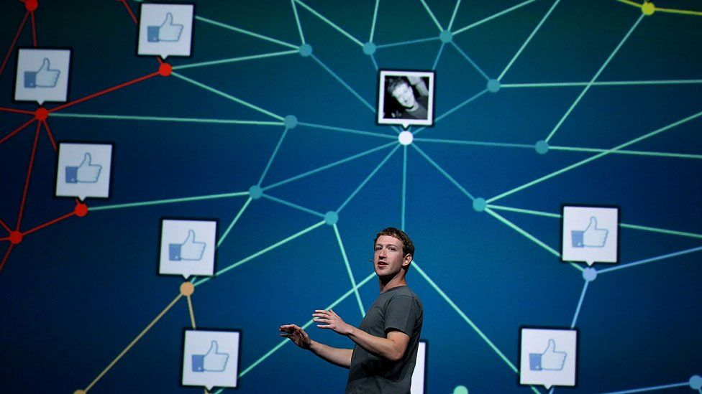
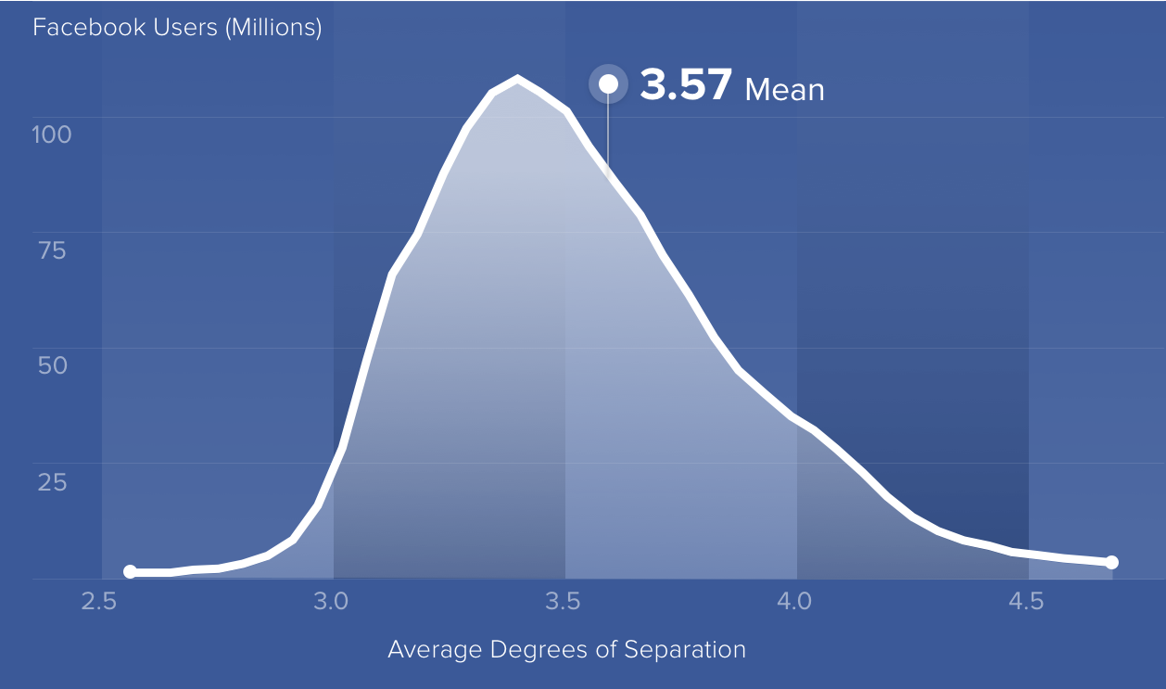
Facebook 3.57 vs. 6 degrees OF SEPARATION (2016)

Slide 26
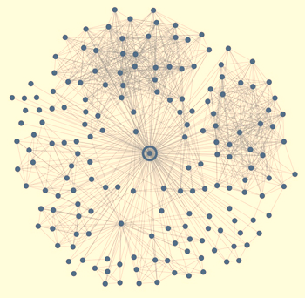
Match maker
Anny, Bill, Cherry, David are friends.
David knows Anny, Bill, Cherry, and Eva.
Eva knows David, Frank and Grand.
Frank and Grand are good friends.
Anny and Grand, Introduce by ?

Slide 27
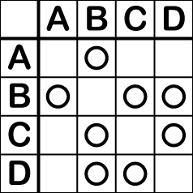
Relationship
Social Network | Graph | Adjacency matrix
C
A
B
D

Slide 28
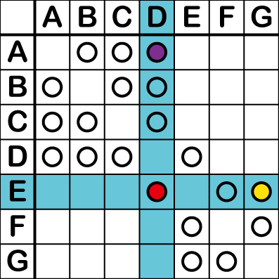
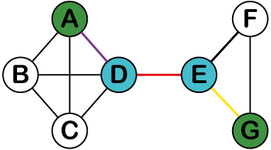
matchmaker
Anny, Bill, Cherry, David are friends.
David knows Anny, Bill, Cherry, and Eva.
Eva knows David, Frank and Grand.
Frank and Grand are good friends.
Anny and Grand, Introduce by ?

Slide 29
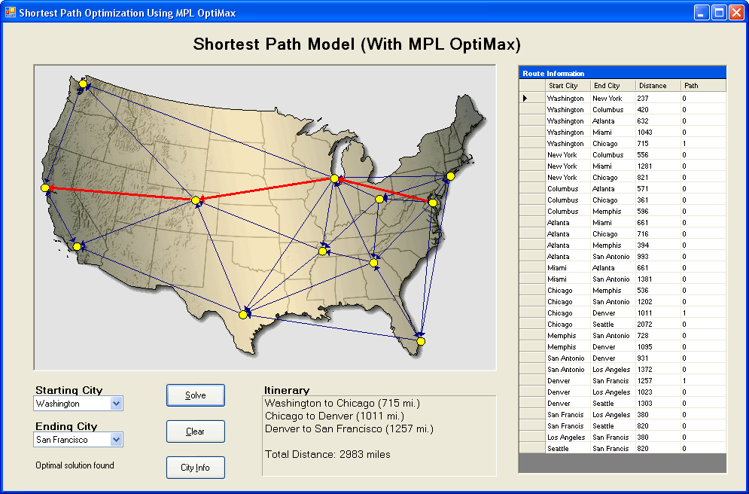
Shortest Path

Slide 30
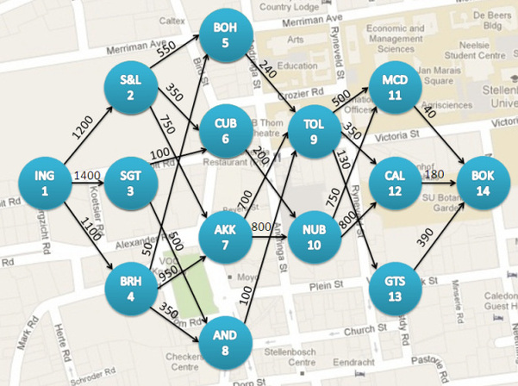
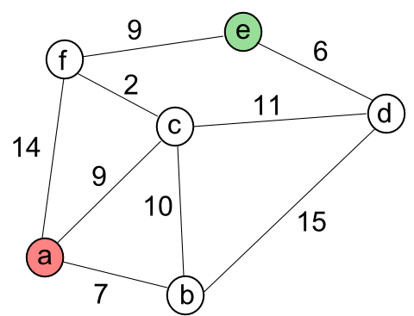
Shortest path & Routing problem

Slide 31
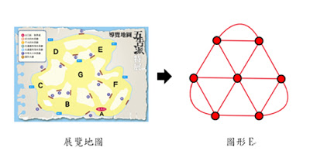
path arrangement

Slide 32
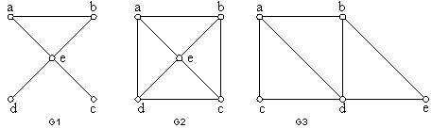
In degree / out degree
2
2
4
1
1

Slide 33
In degree / out degree
2
2
3
3
3
3
4
4
1
1
3
3
2
4
2

Slide 34
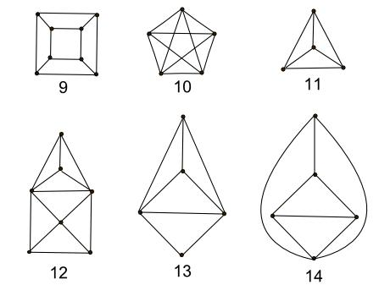
path arrangement
☑☒
☑☒
☑☒
☑☒
☑☒
☑☒
☑☒
☑☒
☑☒

Slide 35
path arrangement
☑☒
☑☒
☑☒
☑☒
☑☒
☑☒
☑☒
☑☒
☑☒

Slide 36
Outline
資訊科技教育發展
運算思維概念與教學重點
生活中的運算與思考
運算思維導向課程設計
運算思維教材資源

Slide 37
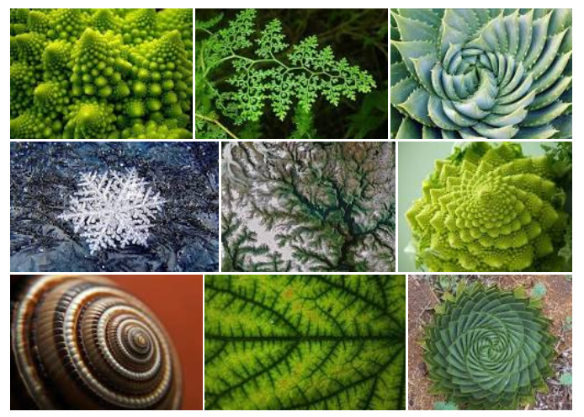
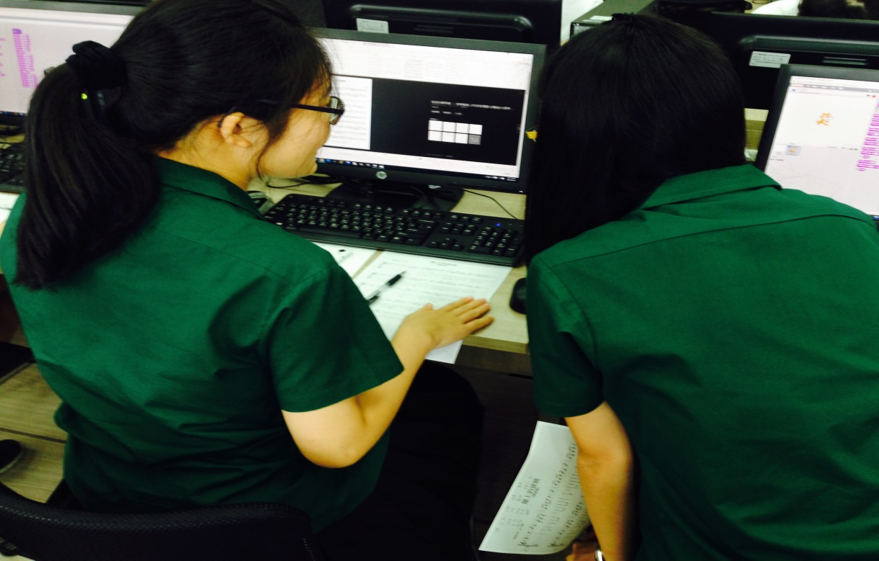
視覺化程式設計-運算思維導向教學
以樂曲創作與碎形繪製為例

Slide 38
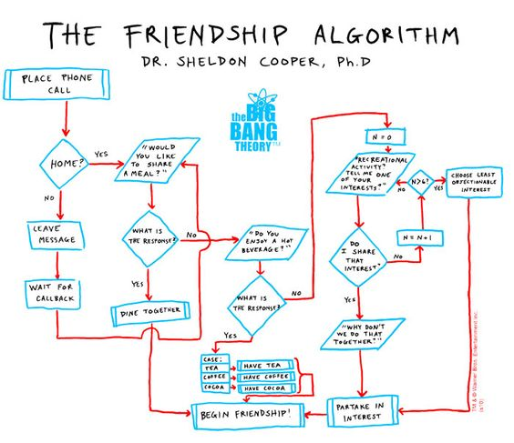
Planning

Slide 39
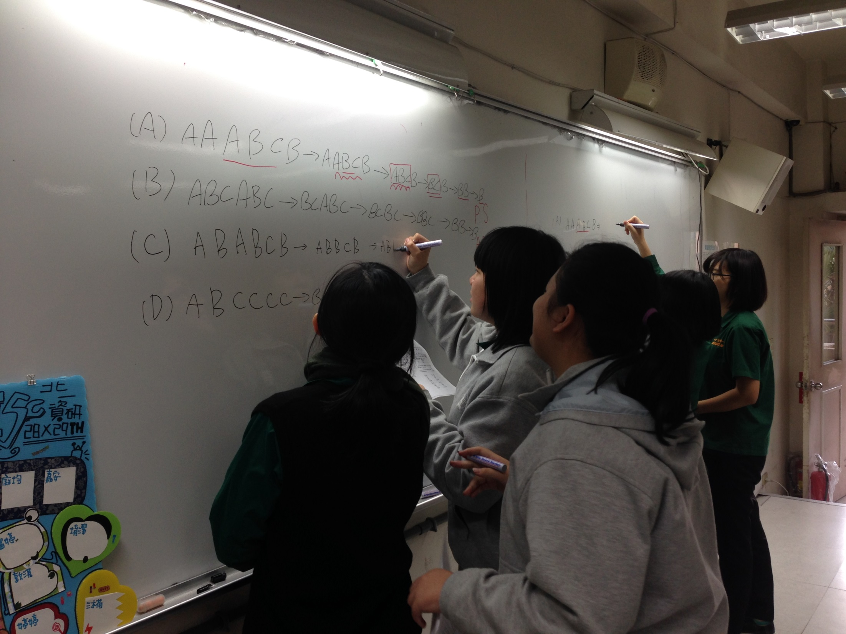
Computational Thinking

Slide 40
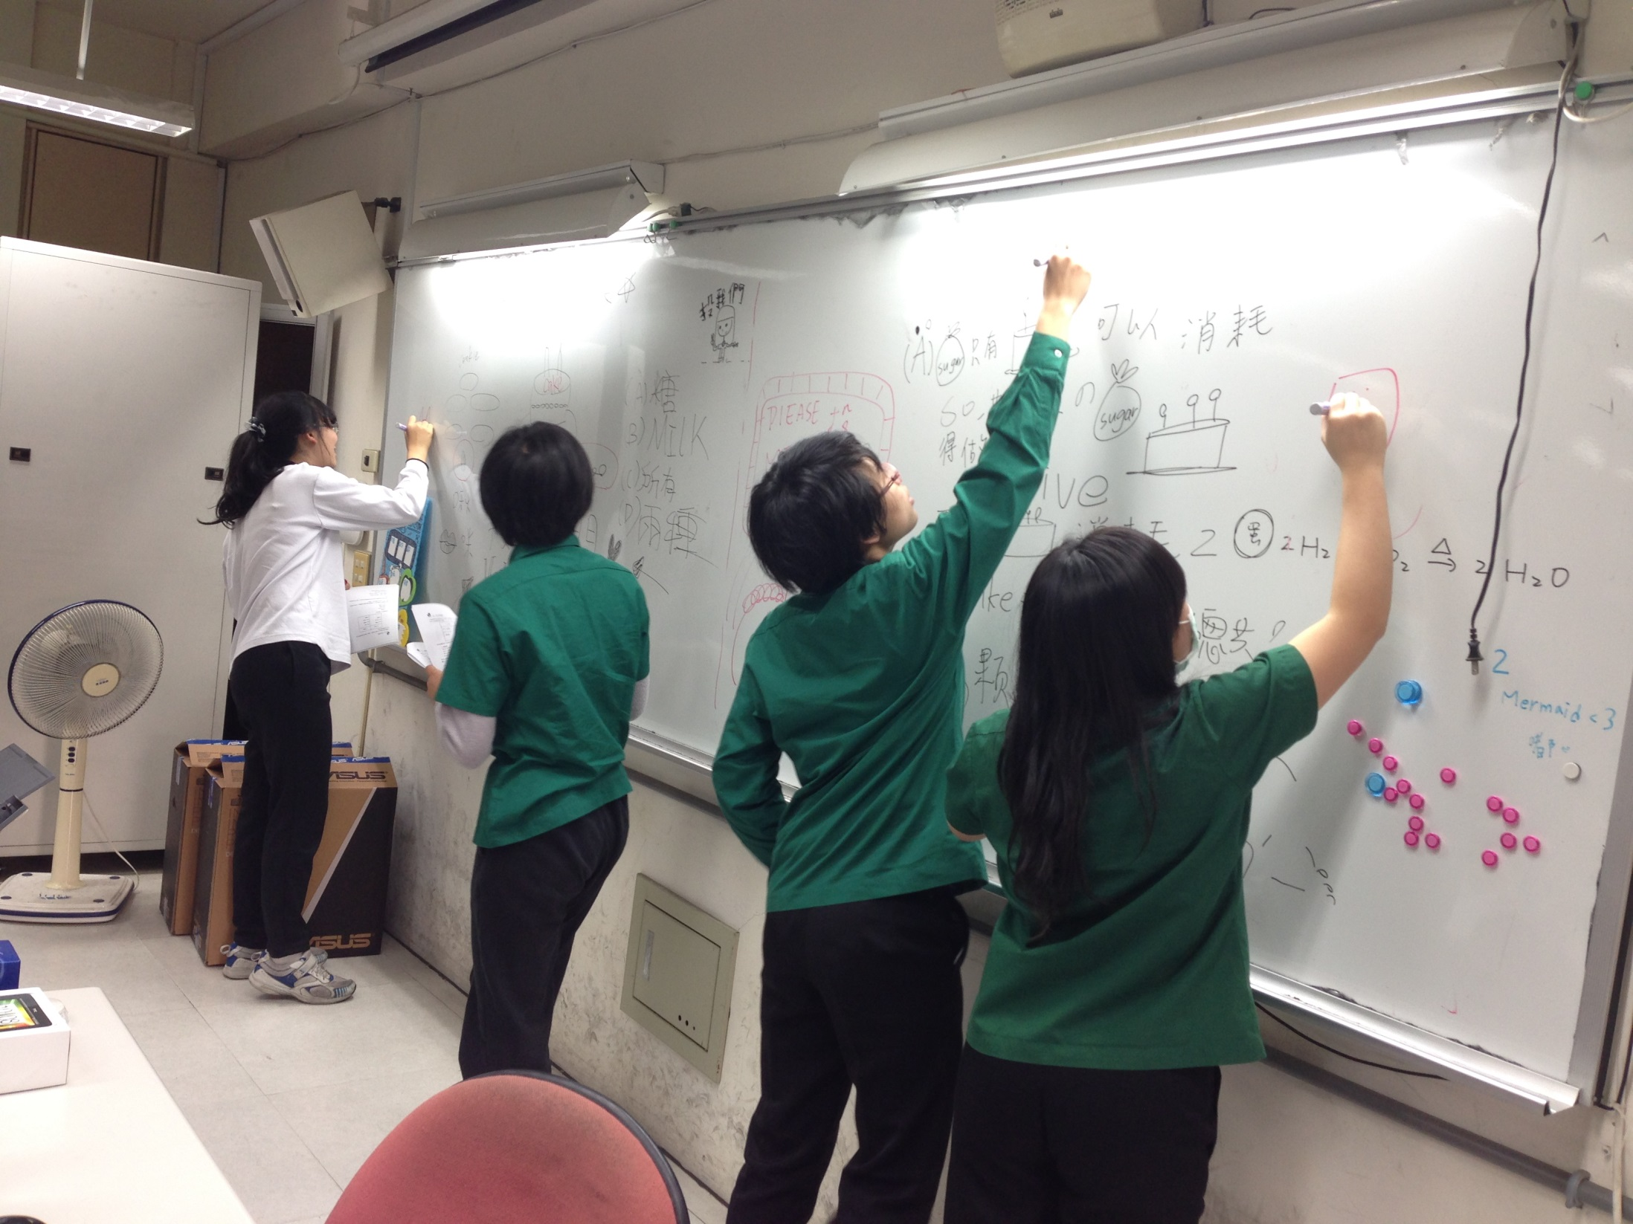
Computational Thinking

Slide 41
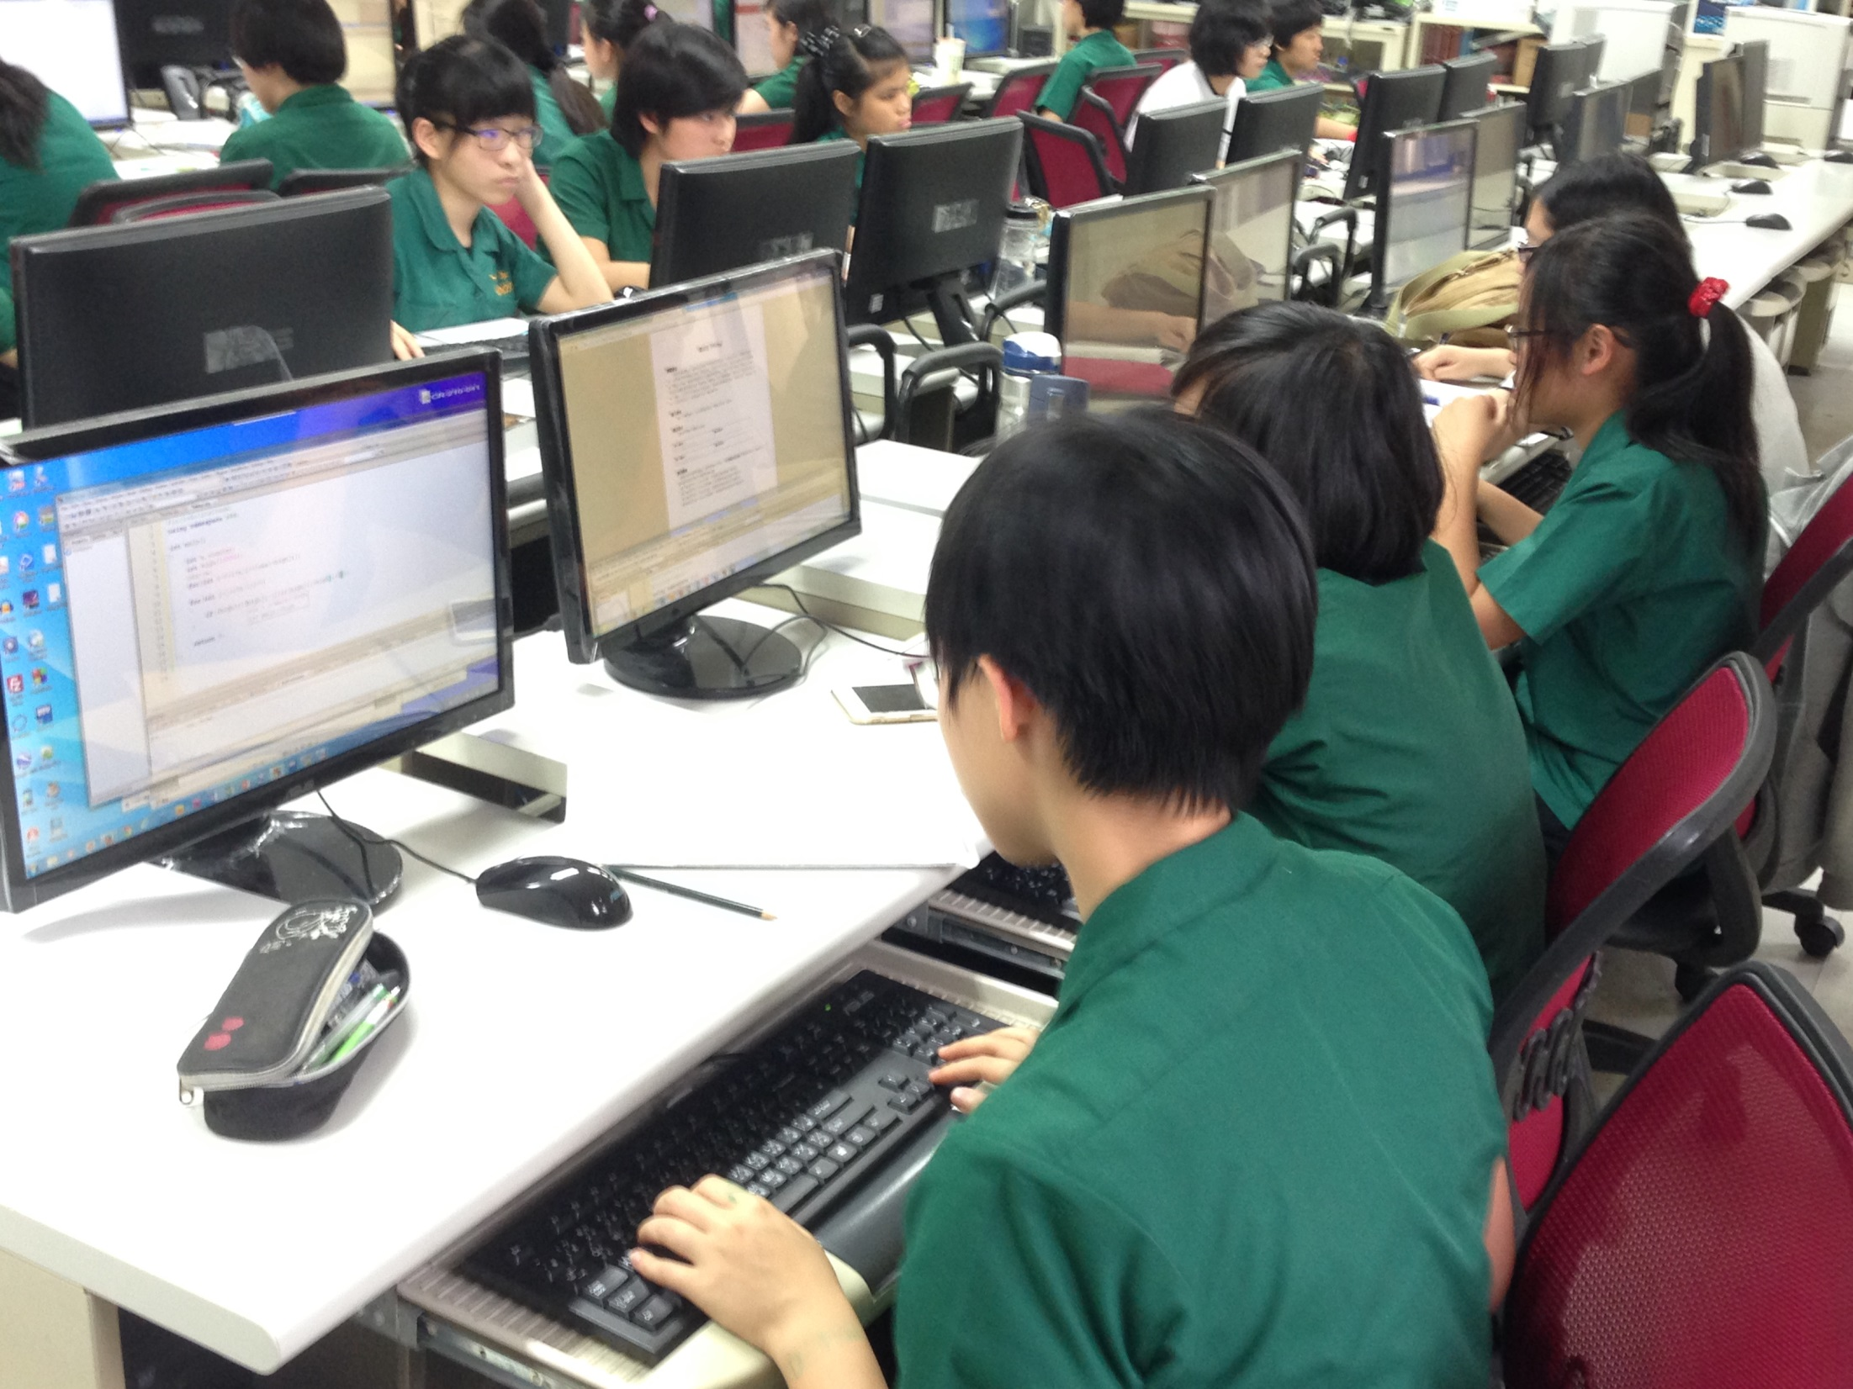
Coding &Problem Solving

Slide 42
課程設計與實施
一、『樂曲創作專題』
對象：北一女中高一學生60人
課程：選修『運算思維與程式設計』
時數：3小時
視覺化程式工具：
MIT Scratch Online Editor
二、『碎形幾何繪圖專題』
對象：北一女中高一學生60人
課程：選修『問題解決與程式設計』
時數：4小時
視覺化程式工具：
MSLOGO 、Python Turtle

Slide 43
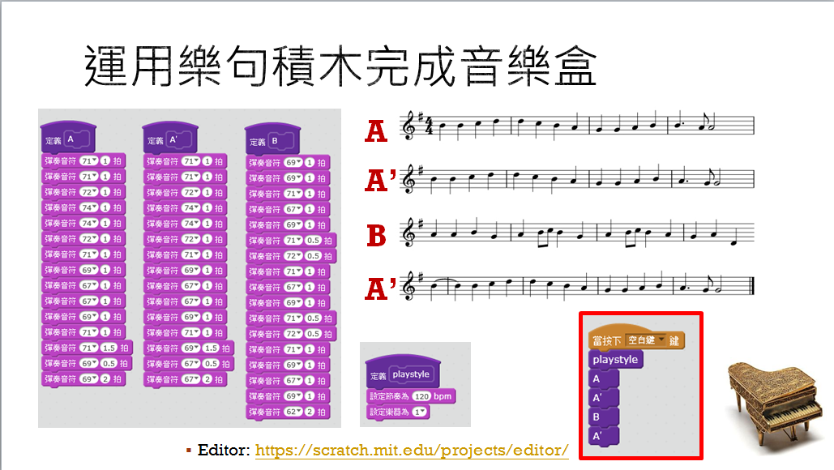
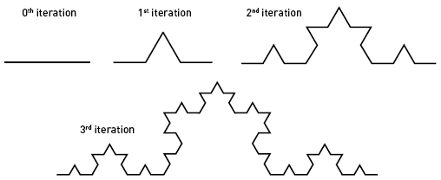
重複結構與模組化程式設計
  透過觀察樂曲(聽覺)與幾何圖形(視覺)的規律性
  讓學生體驗分解問題、樣式辨識、模型化與抽象化 運算思維歷程

Slide 44
CT Course Design framework

Slide 45
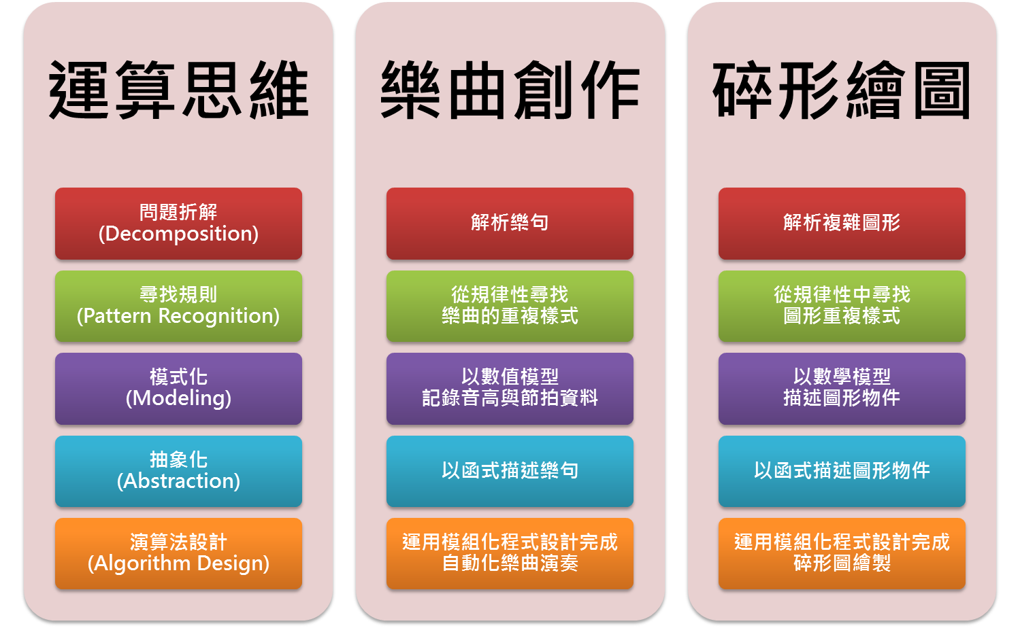
活動設計
觀察分析
資料表示
程式概念
程式實作

Slide 46
Instruction Design
教學設計 | 教學活動 | 活動內容
視覺化樣式 展示與操作 | 引發學生動機 | 自動化音樂演奏 自動演奏鋼琴與音樂盒音樂欣賞
 | 提問與討論 | 引導學生思考如何自動演奏- 自動化音樂演奏的原理與發展
運算思維視覺化 | 識譜與演唱 | 引導學生思考人類唱歌的歷程
 | 樂句結構分析 | 學習單-標示樂句名稱
 | 樂句與函式對應 | 範例程式操作-播放樂句函式
程式概念說明 | 函式概念與說明 控制流程概念與說明 | 範例程式操作-辨識樂句函式 範例程式操作-依樂曲演奏流程置放樂句
語法說明 與程式實作 | 提問與討論- 音符資料表示法 | 引導學生思考音符代號的意義 學習單-音符資料與數值對應
程式創作 | 兒歌實作 兒歌變奏曲實作 | 範例程式操作-修改樂曲演奏流程、音符、樂器與演奏速度，創作變奏曲
觀摩與討論 | 展示學生作品 | 觀摩與學習

Slide 47
CT: Decomposition / Pattern Recognition
Abstraction / Algorithm

Slide 48
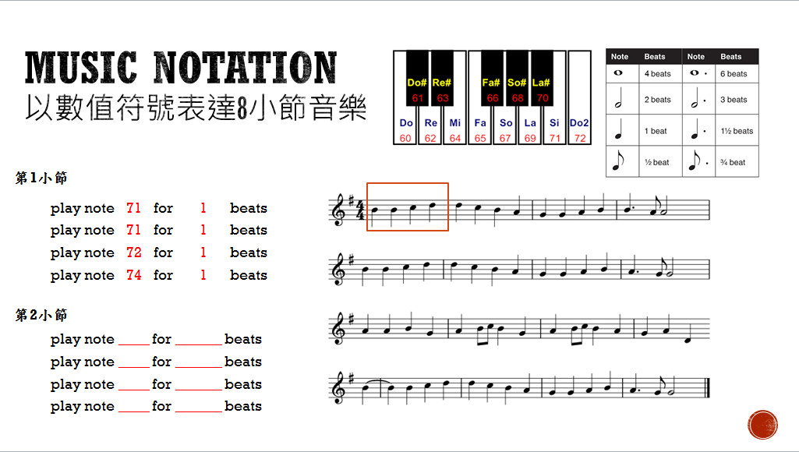
CT: Decomposition / Pattern Recognition
Abstraction / Algorithm

Slide 49
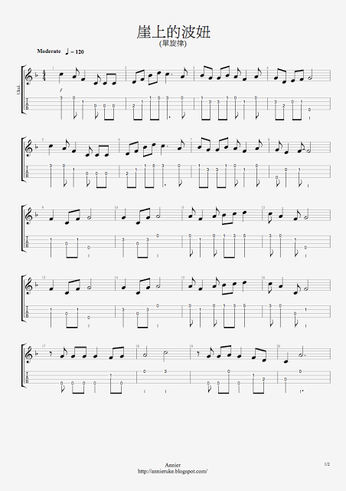
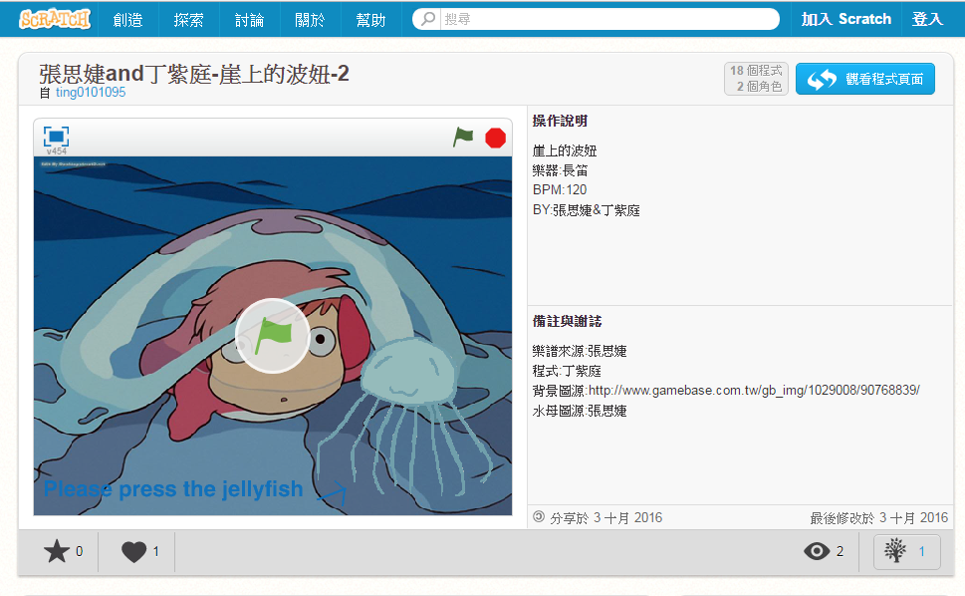
音樂專題~引導學生分析重複樂句結構，以函式積木實作樂句，以程式流程描述樂曲進行，藉以體會模組化程式設計的概念
https://scratch.mit.edu/projects/123769932/

Slide 50
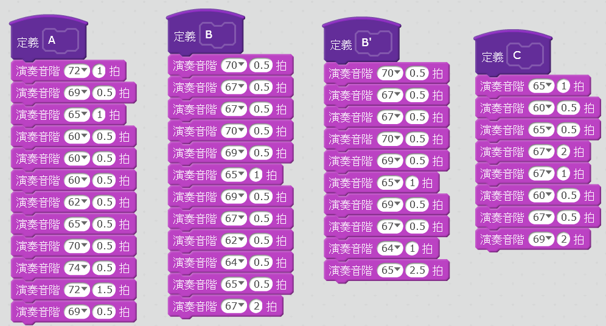



CT Process

Slide 51

碎形~尋找大自然的密碼
Fractals – code in nature
http://ct.fg.tp.edu.tw/?p=65
引導學生觀察多種碎形圖形的產生規則
尋找圖形樣式
透過碎形自我相似性建構體驗
體會遞迴函式的抽象概念

Slide 52






Instruction Design
http://ct.fg.tp.edu.tw/?p=65

Slide 53
Outline
資訊科技教育發展
運算思維概念與教學重點
生活中的運算與思考
運算思維導向課程設計
運算思維教材資源

Slide 54
Incorporate computational thinking (CT) into your curriculum
materials
Notes:
剛剛已經大致了解什麼是運算思維，接下來看看運算思維到底有什麼重要

Slide 55

Computational Thinking for Educators
https://computationalthinkingcourse.withgoogle.com/course?use_last_location=true

Slide 56

Anybody can learn computer science
https://code.org/

Slide 57

Unplugged Computational Thinking
https://code.org/curriculum/course3/1/Teacher

Slide 58


https://code.org/curriculum/course3/1/Teacher

Slide 59


教育部 運算思維推動計畫
http://compthinking.csie.ntnu.edu.tw/

Slide 60

Computer science course design with CT
http://ct.fg.tp.edu.tw/
為了讓所有資訊教育工作者更能了解運算思維與資訊科學教育的內涵，我們從2017年5月起架設本課程分享網站，邀請一群對資訊教育有熱情的專家、學者與中小學教師，嘗試為運算思維導向資訊課程設計進行分享、改作、實戰、修正與再分享。歡迎每一位和我們有共同理想的教育工作者加入我們。您可以下載任何一份教案與教材，針對不同的學習者進行教材改寫，並用相同方式分享

Slide 61

http://ct.fg.tp.edu.tw/
Computer science course design with CT
模組化程式設計 | 我的音樂盒
模組化程式設計 | 碎形~尋找大自然的密碼
數位人文 | 網路爬蟲、分析與視覺化
人工智慧 | 五子棋AI設計
資料編碼 | 看不懂的情書
結構化程式設計 | 終極密碼
資料科學 | 演算法設計 | 圖靈的紙條
模組化程式設計 | 猴子吃香蕉
程式設計專題 | 智慧型停車格停車系統製作
…

Slide 62

紙飛機計畫：開放資訊教育平台
http://paperplane-tw.weebly.com/

Slide 63


演算法學畫畫
http://paperplane-tw.weebly.com/

Slide 64
Reference
Barr, V., & Stephenson, C. (2011). Bringing computational thinking to K-12: What is involved and what is the role of the computer science education community? ACM Inroads, 2, 48–54. Retrieve from http://www.amanyadav.org/CEP991A/wp-content/uploads/2014/08/Barr_Stephenson_2011.pdf
Wing, J. M. (2006). Computational thinking. Communications of the ACM, 49(3), 33-35. Retrieve from https://www.cs.cmu.edu/~15110-s13/Wing06-ct.pdf
林育慈、吳正己（2016）。運算思維與中小學資訊科技課程。國家教育研究院教育脈動電子期刊，201608(6)。取自http://pulse.naer.edu.tw/Home/Content/02287aac-dc26-4ad4-b87e-2881e942dc16
十二年國民基本教育課程綱要總綱(教育部發布版)(2014.11.28)。取自http://www.naer.edu.tw/files/15-1000-7944,c639-1.php?Lang=zh-tw
十二年國民基本教育課程綱要科技領域（草案） - 國家教育研究院(2016.2)。取自http://www.naer.edu.tw/ezfiles/0/1000/attach/92/pta_10229_131308_94274.pdf

Slide 65
Thank you

